Slide 1


Slide 2
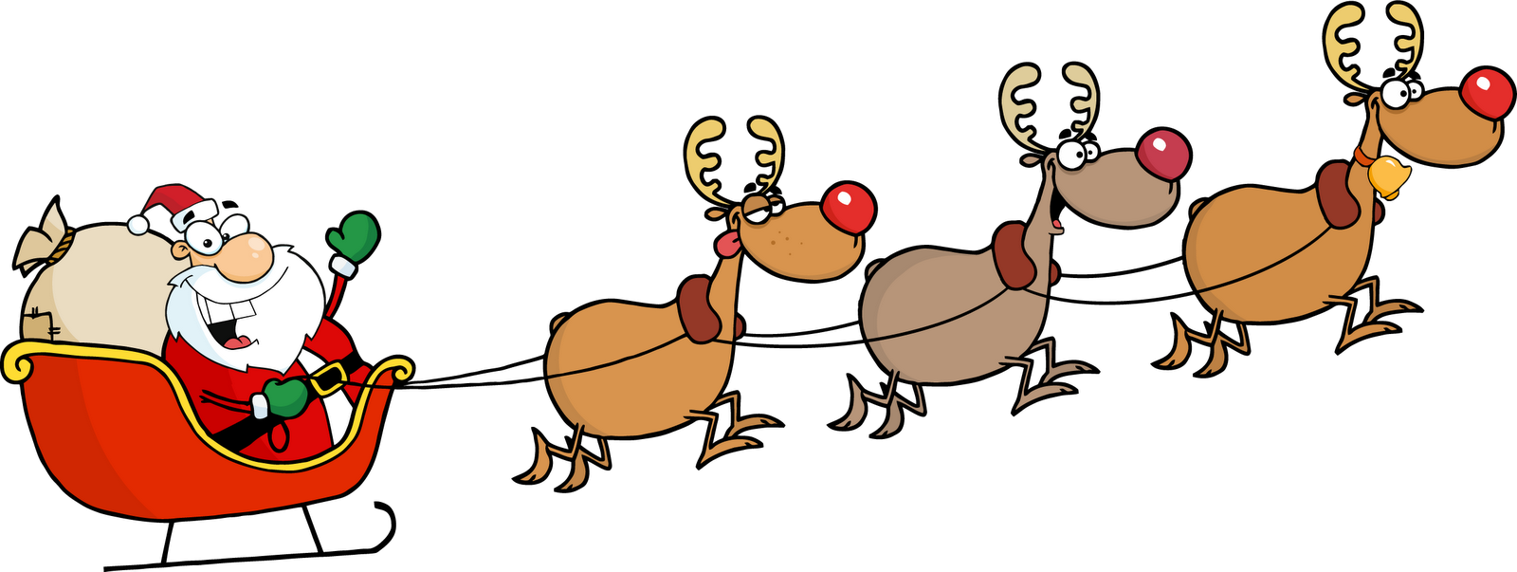
Parlez de...
Ce que vous avez fait pour le Réveillon de Noël, le Jour de Noël, Le Réveillon du jour de l’an, le Jour de l’an.
Quels membres de votre famille avez-vous vus?
Le meilleur/pire cadeau que vous avez reçu/offert?
Le meilleur repas?
Êtes-vous parti en voyage?
Un Noël différent?

Slide 3


Parlez de la meilleure façon d’être au courant des nouvelles locales et internationales et de quel média vous préférez:
Le JT ou la radio
Les journaux papiers
Les journaux en ligne
Les réseaux sociaux: Facebook, Twitter…
D’autres médias?

Slide 4

Parlez des évènements de 2019 dans les domaines suivants…
Les nouvelles locales, politiques et économiques
Les évènements mondiaux
Le sport
La musique, le cinéma et les spectacles
Au niveau personnel

Slide 5
Quizz 2019
Que s’est-il passé?

Slide 6
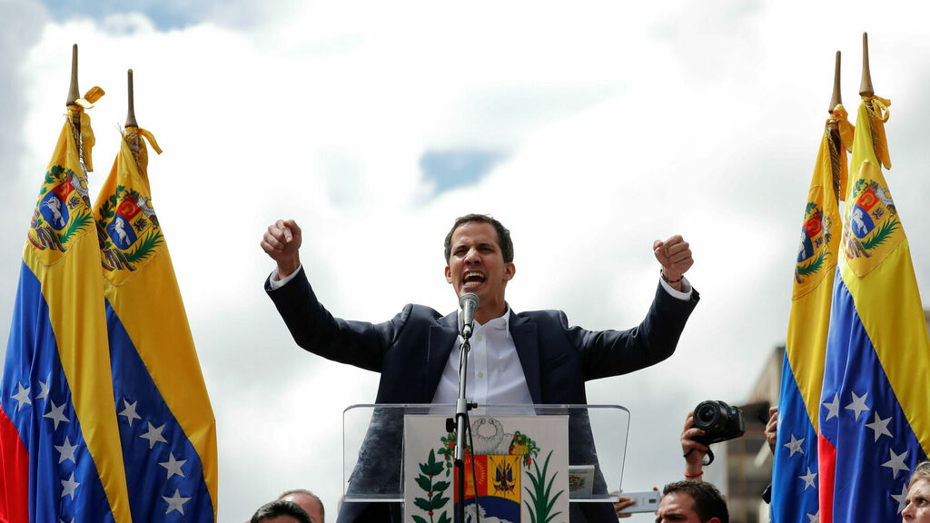
Janvier
Le Vénézuela se retrouve avec 2 présidents: Maduro réélu en 2018 et Juan Guaidó qui s’est autoproclamé « président par intérim »

Slide 7
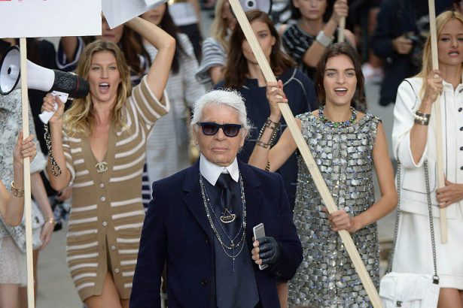
Février
Décès du couturier Karl Lagerfeld

Slide 8
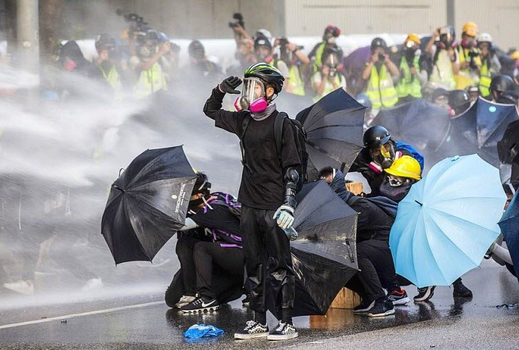
Mars
Premières manifestations à Hong Kong contre l’ingérence grandissante de la Chine

Slide 9
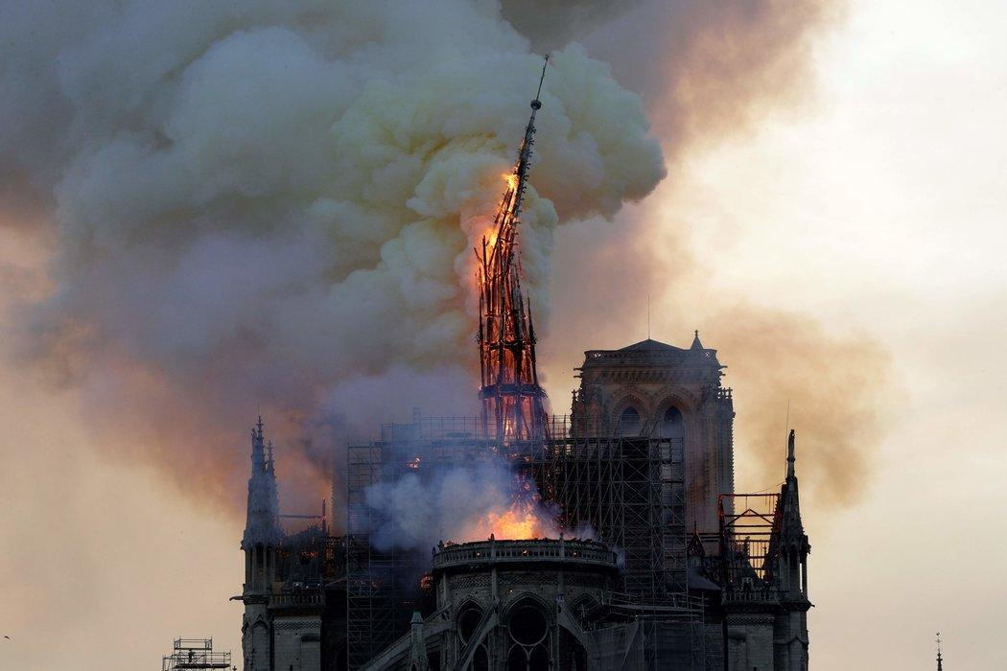
Avril
Notre Dame de Paris en flammes

Slide 10

Avril
Première image d'un trou noir

Slide 11
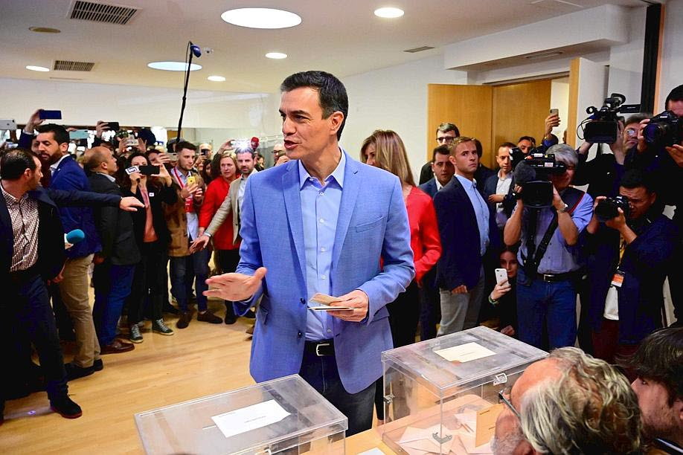
Avril
Législatives en Espagne

Slide 12
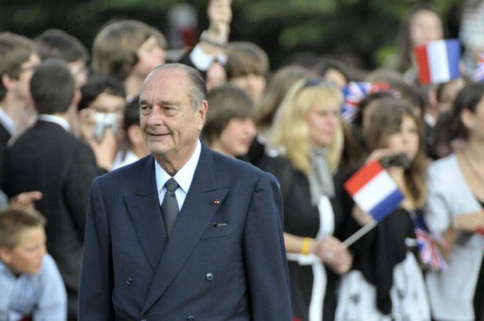
Mai
Décès de l’ancien président français Jacques Chirac

Slide 13
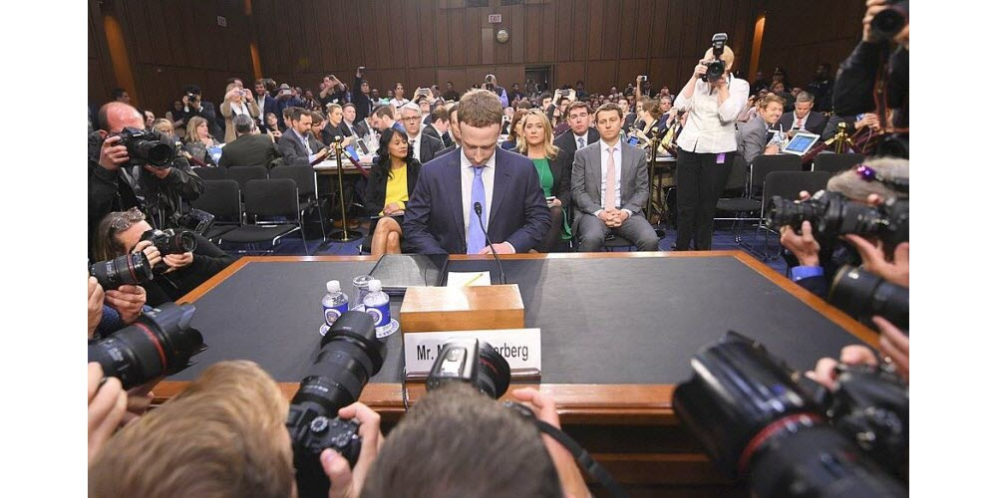
Mai
Mark Zukerberg auditionné au Parlement européen sur les lacunes en matière de protection des données de Facebook

Slide 14
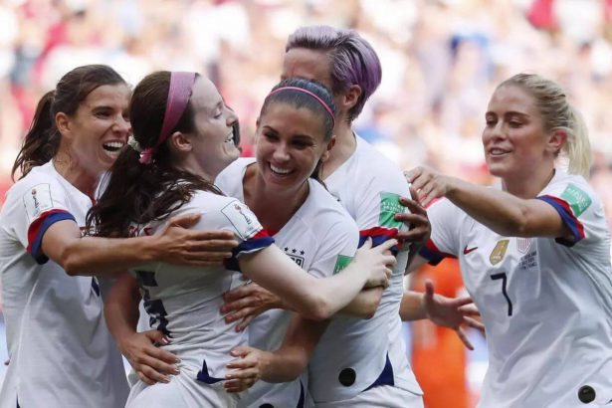
Juin
Coupe du monde de foot féminin en France

Slide 15
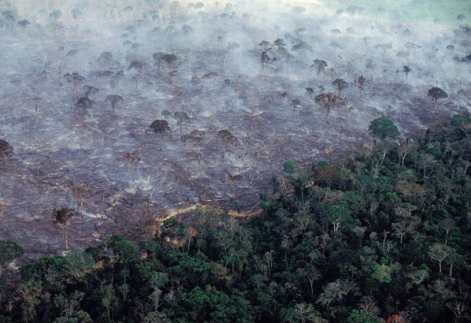
Aout
Feux dévastateurs en Amazonie

Slide 16
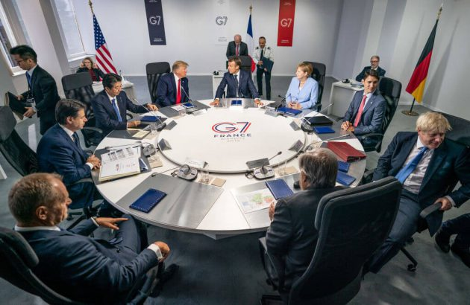
Aout
Réunion du G7 à Biarritz.
Climat et crise mondiale

Slide 17
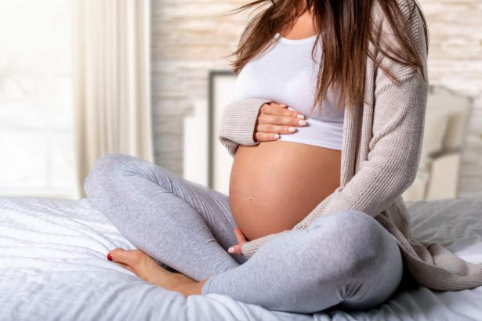
Septembre
PMA pour toutes en France

Slide 18

Septembre
Faillite du Voyagite Thomas Cook

Slide 19
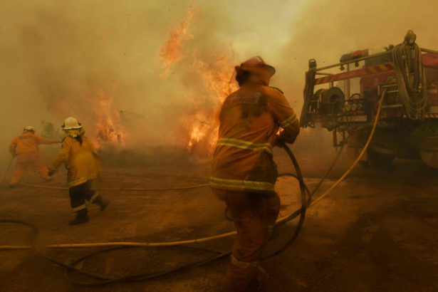
Octobre
L’Australie est en feu

Slide 20
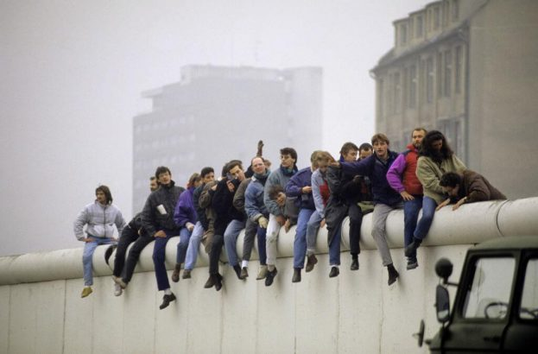
Novembre
30 ans de la chute du mur de Berlin

Slide 21
Novembre
Législatives en Espagne
(on prend les mêmes et on recommence)

Slide 22
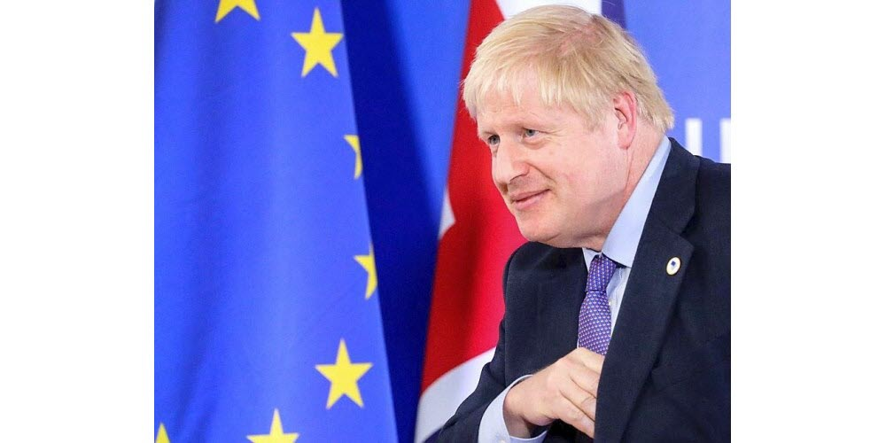
Décembre
Boris Johnson nouveau premier ministre britanique

Slide 23
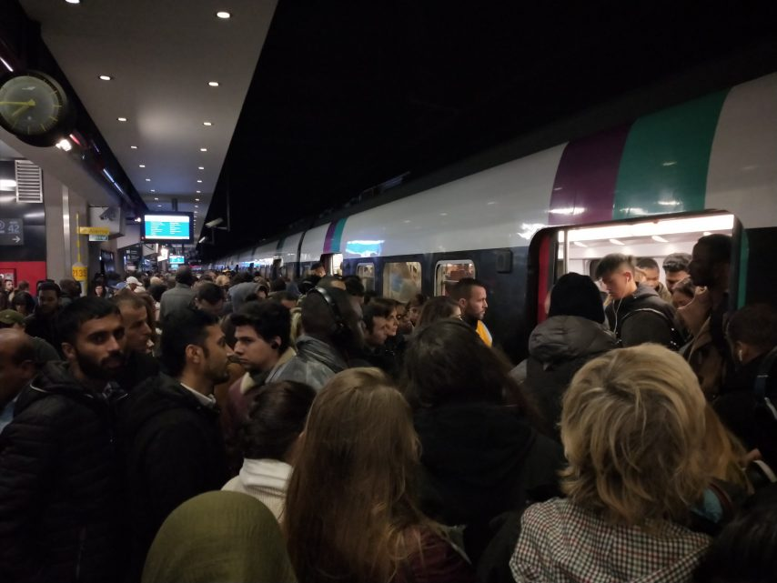
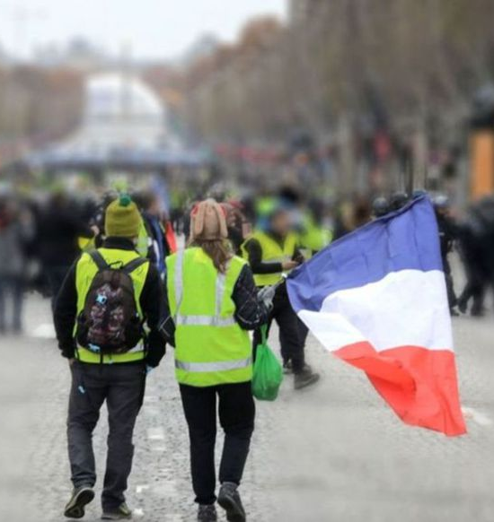
Décembre
Les grèves contre la réforme des retraites
et 1 an des gilets jaunes

Slide 24
Quel(s) autre(s) faits marquant vous ajouteriez à 2019?
Au niveau politique?
Économique?
Social?
Personnel?

Slide 25

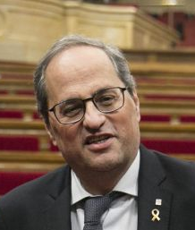

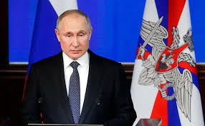
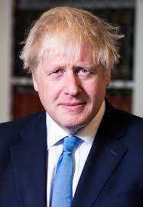
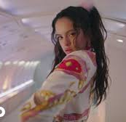
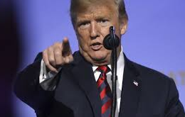
La personnalité de l’année
Chaque année le Time Magazine, choisit sa personnalité de l’année.
Vous travaillez à la rédaction du Time et vous devez choisir une personnalité pour 2019.
Qui choisissez vous parmi cette courte liste?

Slide 26
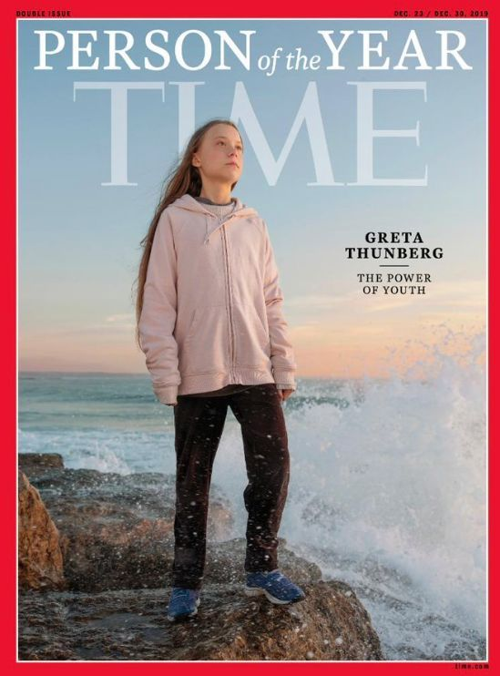
En 2016 c’était Donald Trump.
En 1993 c’était l’ordinateur.
Cette année c’est Greta Thunberg.
Qu’en pensez-vous?
Maintenant, en tant que rédacteur en chef du Time Magazine, vous devez écrire l’éditorial dans lequel vous expliquez votre choix à vos lecteurs.

Slide 27


Slide 28
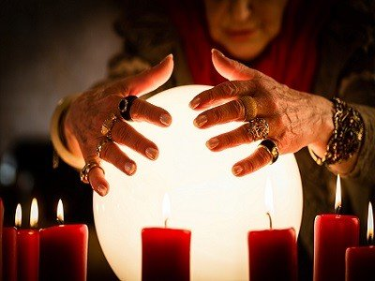
Que se passera-t-il en 2020?
Que se passera-t-il au niveau de la politique espagnole et catalane?
Est-ce que le Brexit aura lieu en janvier?
La réforme des retraites de Macron aura-t-elle lieu?
Que se passera-t-il au niveau du climat?
Quelle autre prédiction pour 2020?

Slide 29
Quelles sont vos bonnes résolutions pour cette année?
Quels projets vous avez pour 2020?
  un voyage?
  au niveau du travail ?

Slide 31
Meilleurs voeux!

